Slide 1

La Universidad de los Andes como institución que almacena, y recolecta datos personales, requiere obtener su autorización para que de manera libre, previa, expresa, voluntaria y debidamente informada, permita a todas las dependencias académicas y/o administrativas, recolectar, recaudar, almacenar, usar, circular, suprimir, procesar, compilar, intercambiar, dar tratamiento, actualizar y disponer de los datos que han sido suministrados y que se han incorporado en distintas bases o bancos de datos, o en repositorios electrónicos de todo tipo con que cuenta la Universidad. Esta información es, y será utilizada en el desarrollo de las funciones propias de la Universidad en su condición de institución de educación superior, de forma directa o a través de terceros, a no ser que usted le manifieste lo contrario de manera directa, expresa, inequívoca y por escrito a la cuenta de correo electrónico dispuesta para tal efecto: habeasdata@uniandes.edu.co – Conozca más aquí: www.uniandes.edu.co/datospersonales

Slide 2
Machine Learning y Procesamiento de Lenguaje Natural
Semana 1
Notes:
En este video vamos a presentar un ejemplo ilustrativo sobre la construcción de un modelos de simulación de Monte Carlo en Crystal Ball, con base en una guía para estructurar y analizar un problema de decisión con base en herramientas de simulación probabilística.

Slide 3
División Train y Test
Se debe separar sus datos en divisiones de entrenamiento y prueba para evitar que un modelo sobreajuste y para poder evaluar con precisión su modelo.
¡SIEMPRE!
Train
Validación cruzada
División train y test
Data
Test
Validación cruzada: técnica para evaluar modelos mediante el entrenamiento en subconjuntos de los datos de entrenamiento y evaluarlos con el subconjunto complementario de los datos.

Slide 4
División Train, Test y Val
Cuando se hace hyper-parameter tuning o se busca escoger entre distintos modelos, se deben separar sus datos en divisiones de entrenamiento, prueba y validación para evitar que un modelo sobreajuste y para poder evaluar con precisión su modelo.
Train
División train, test y val
¡SIEMPRE!
Data
Test
Val
Val
Val
Val
Para cada modelo/hiperparámetros:
Se entrena con el conjunto Train
Se mira el desempeño en Test
Se escoge el modelo/hiperparámetros con mejor desempeño
El desempeño final del mejor modelo/hiperparámetros se mide con el conjunto Val
Para cada modelo/hiperparámetros, se hace validación cruzada dejando por fuera el conjunto “Val”
Se escoge el modelo con mejor desempeño.
El desempeño final del mejor modelo/hiperparámetros se mide con el conjunto Val

Slide 5
Matriz de confusión
REAL
 | 0 | 1
0
1
PREDICHO

Slide 6
Matriz de confusión
REAL
 | 0 | 1
0 | # Verdadero Negativos
1 |  | # Verdaderos Positivos
PREDICHO

Slide 7
Matriz de confusión
REAL
 | 0 | 1
0 |  | # Falsos Negativos
1 | # Falsos Positivos
PREDICHO

Slide 8
Matriz de confusión
REAL
 | 0 | 1
0 | # Verdadero Negativos | # Falsos Negativos
1 | # Falsos Positivos | # Verdaderos Positivos
PREDICHO

Slide 9
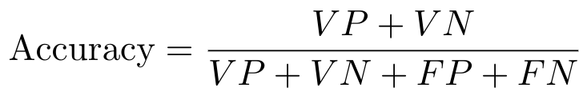
Accuracy
Total correctas
Total datos

Slide 10
Problemas con el Accuracy
Problema: Identificar si un tumor es benigno o maligno
Tumor benigno: 0 – negativo
95 casos
Tumor maligno: 1 – positivo
5 casos

Slide 11
Problemas con el Accuracy
MODELO 1:
MODELO 2:
REAL
REAL
 | 0 | 1
0 | 93 | 4
1 | 2 | 1
 | 0 | 1
0 | 95 | 5
1 | 0 | 0
PREDICHO
0 tumores malignos identificados
Accuracy = (93+1)/(93+1+4+2)
= 0.94
Accuracy = (95+0)/(95+0+0+0)
= 0.95
1 tumor maligno identificado
El accuracy tiene problemas cuando el conjunto de datos está desbalanceado.

Slide 12
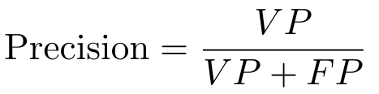
Precisión
Identificados correctamente como positivos
De todos los que el modelo clasificó como positivos, ¿qué proporción son realmente positivos?
Identificados como positivos por el modelo

Slide 13
Precisión
Precisión es importante en casos como programas donde el gobierno va a entregar 100 VIVIENDAS a familias de bajos ingresos:
Debemos identificar quién necesita vivienda.
Son sólo 100 viviendas, entonces no le vamos a poder dar a todos los que necesiten.
Pero, ¡no queremos darle a alguien que no la necesite!

Slide 14
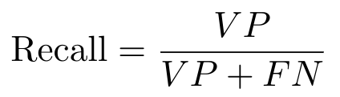
Recall
Identificados correctamente como positivos
De todos los realmente positivos, ¿qué proporción clasificó el modelo como positivos?
Total positivos

Slide 15
Recall
Recall es importante en casos como CORONAVIRUS:
Debemos identificar quién necesita la vacuna.
No importa que le pongamos la vacuna a alguien que no la necesite.
Pero, ¡no ponérsela a alguien que sí la necesita puede ser muy costoso!

Slide 16
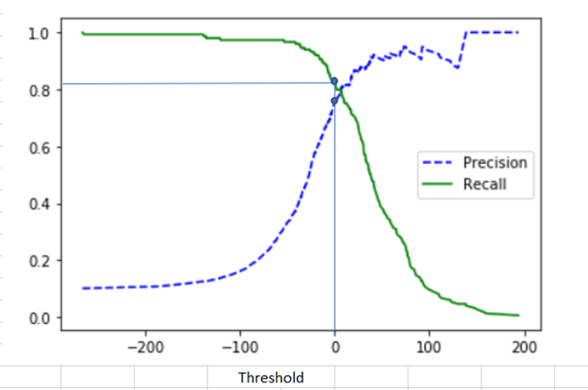
Trade-off: precisión vs recall

Slide 17
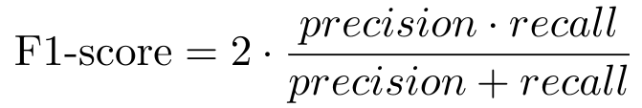
F1-score

Slide 18
ROC-AUC
Modelos de clasificación generan una probabilidad de que una observación sea un positive
Es decir, necesito un umbral para convertir probabilidades en 0s y 1s (generalmente 50%)
Si yo aumento ese umbral, voy a predicir más 1s
En modelo aleatorio, tasa de falsos positivos y de falsos negativos debería crecer al mismo ritmo
En modelo major al aleatorio, ROC está por encima de linea de 45°
Beneficio: es una métrica que NO depende del umbral
45°
ROC
Tasa de verdaderos positivos
Modelo aleatorio
Tasa de falsos positivos
ROC-AUC modelo aleatorio: 50%
ROC-AUC modelo perfecto: 100%

Slide 19
ROC-AUC
Modelo mejor que aleatorio
Modelo aleatorio
0s reales
1s reales
Frecuencia
0s reales
Frecuencia
1s reales
Umbral
Umbral
Probabilidad predicha
Probabilidad predicha

Slide 20
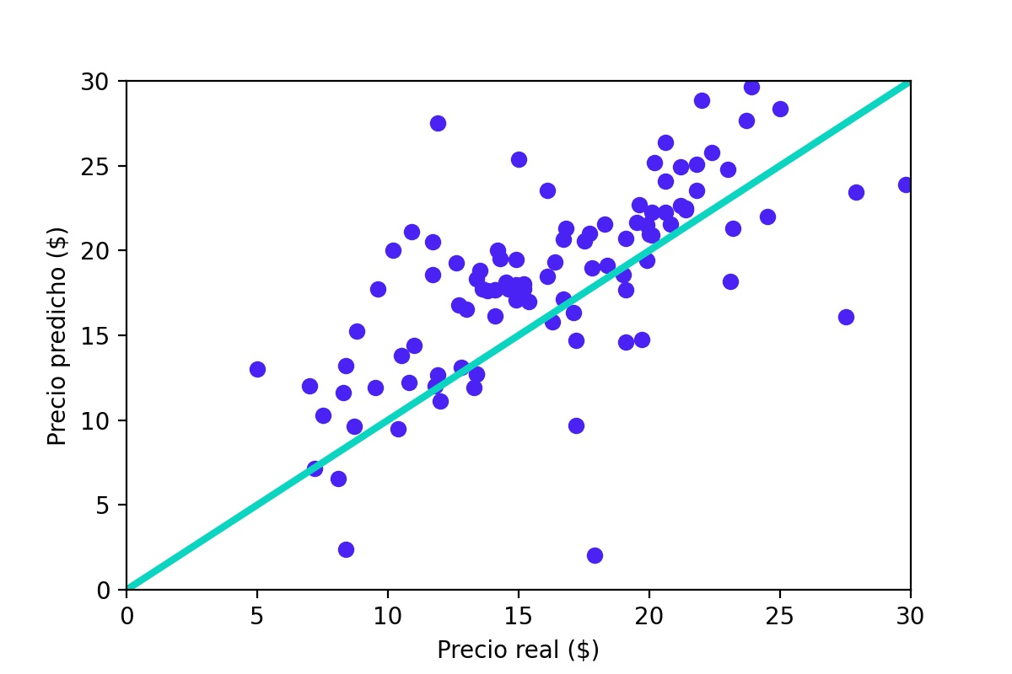
Root Mean Squared Error
LÍNEA DE 45°

Slide 21
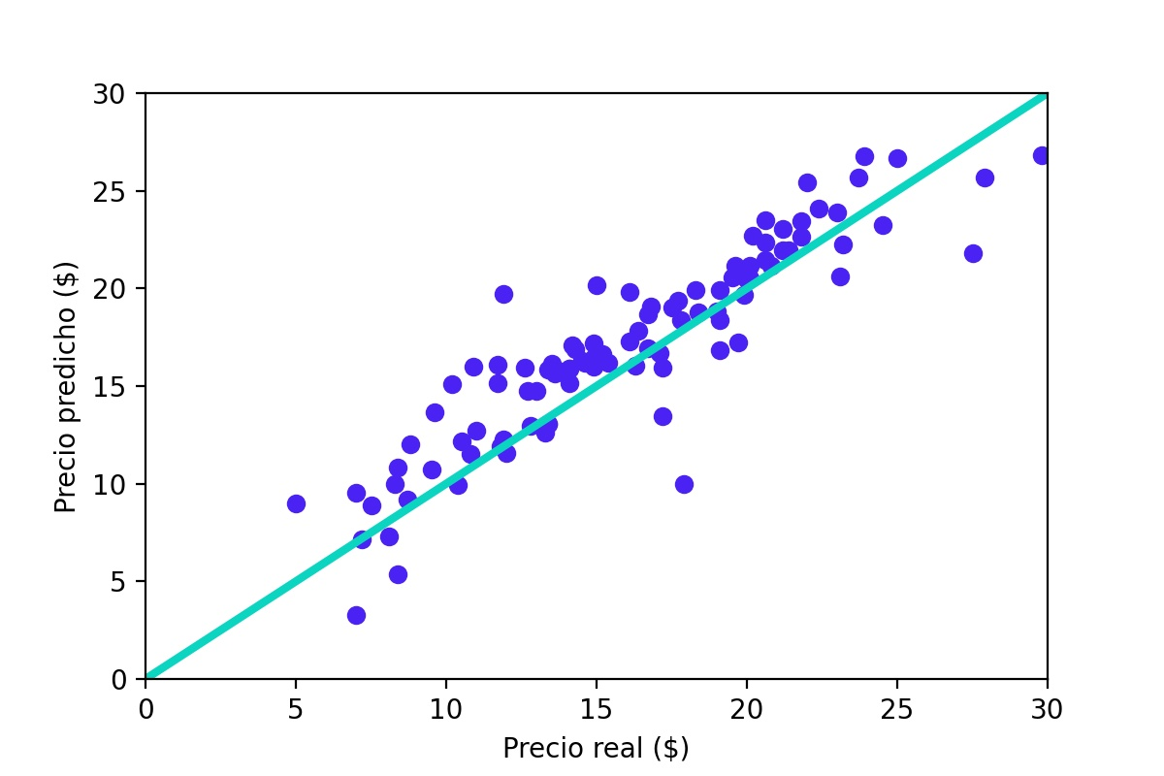
Root Mean Squared Error

Slide 22
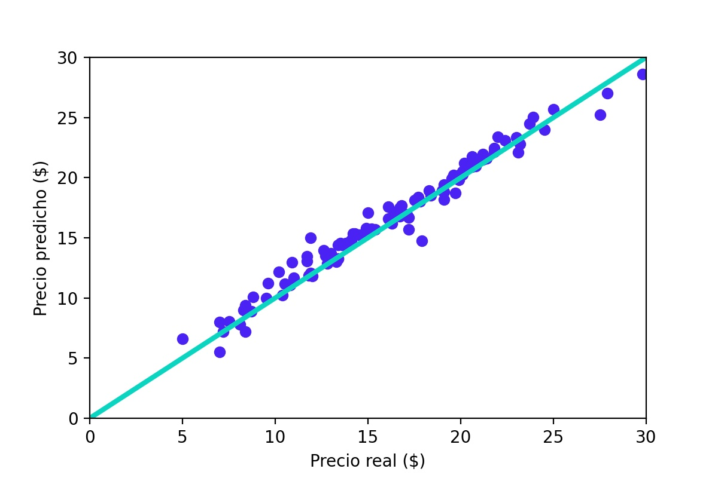
Root Mean Squared Error

Slide 23
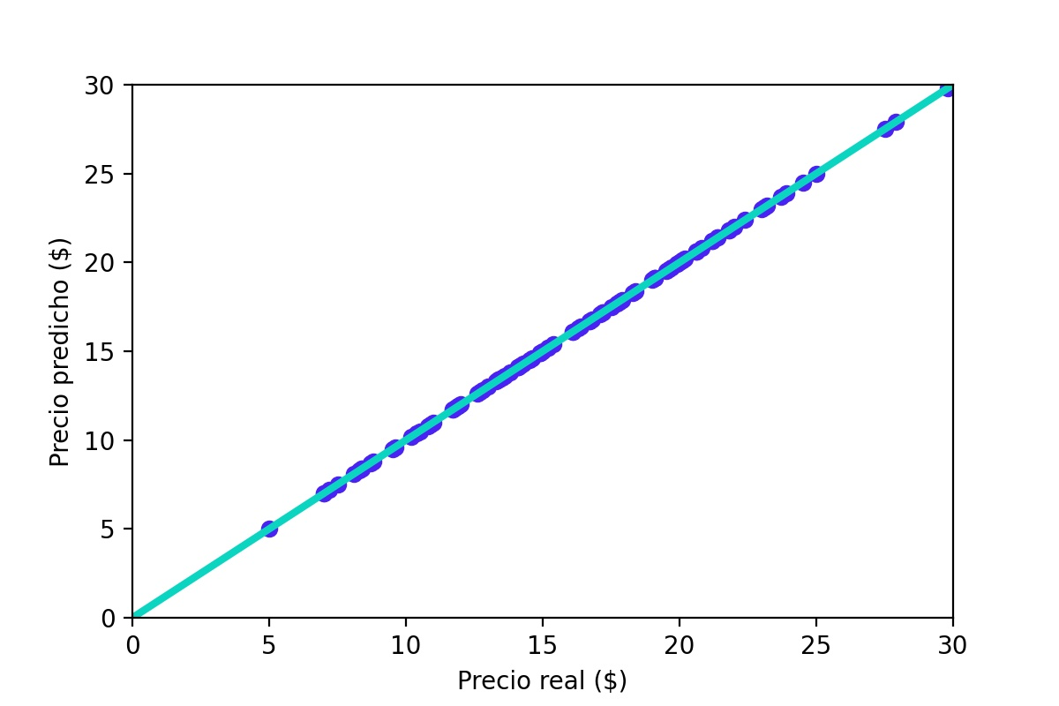
Root Mean Squared Error

Slide 24
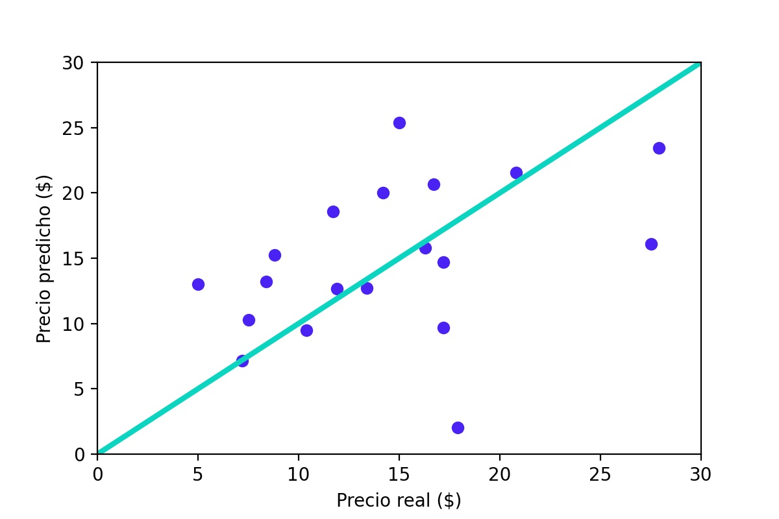
Root Mean Squared Error

Slide 25
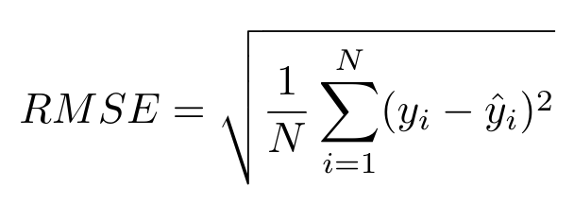
Root Mean Squared Error

Slide 26
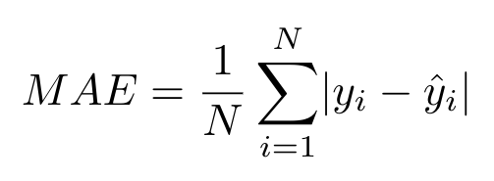
Mean Absolute Error

Slide 27
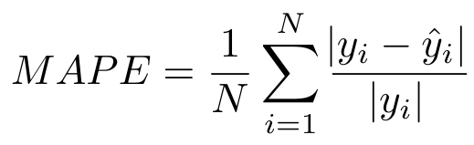
Mean Absolute Percentage Error

Slide 28
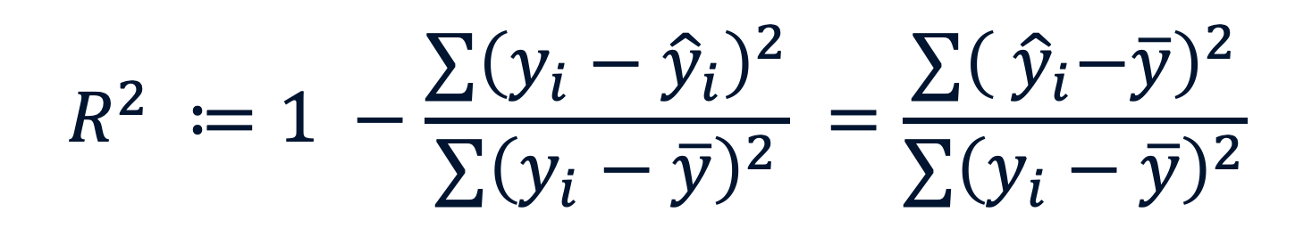
El R2 en modelos lineales
=0
$∑{(y_{i}−\overline{y})}^{2}$ = $∑{\left({ \hat{y}}_{i}−\overline{y}\right)}^{2}+∑{\left(y_{i}−{ \hat{y}}_{i}\right)}^{2}$+ $∑\left({\hat{y}}_{i}−\overline{y}\right)\left(y_{i}−{\hat{y}}_{i}\right)$
Varianza total de los datos
Varianza total del modelo
Suma de errores al cuadrado
Desaparece en mínimos cuadrados ordinarios
$$R^{2} ≔1 −\frac{∑{\left(y_{i}−{ \hat{y}}_{i}\right)}^{2}}{∑{\left(y_{i}−\overline{y}\right)}^{2}} =\frac{∑{\left({ \hat{y}}_{i}−\overline{y}\right)}^{2}}{∑{\left(y_{i}−\overline{y}\right)}^{2}}$$
Entonces:
% de varianza total explicada por el modelo

Slide 29
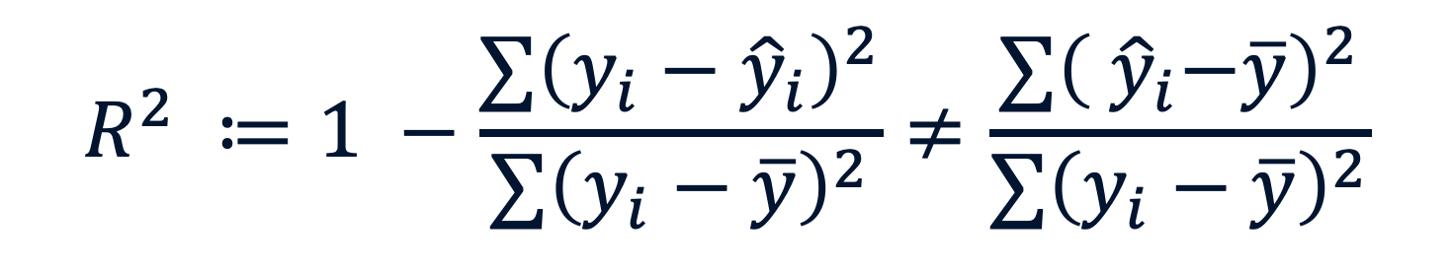
Pero en modelos no lineales…
$∑{(y_{i}−\overline{y})}^{2}$ = $∑{\left({ \hat{y}}_{i}−\overline{y}\right)}^{2}+∑{\left(y_{i}−{ \hat{y}}_{i}\right)}^{2}$+ $∑\left({\hat{y}}_{i}−\overline{y}\right)\left(y_{i}−{\hat{y}}_{i}\right)$
Este término no necesariamente es cero
$$R^{2} ≔1 −\frac{∑{\left(y_{i}−{ \hat{y}}_{i}\right)}^{2}}{∑{\left(y_{i}−\overline{y}\right)}^{2}}≠\frac{∑{\left({ \hat{y}}_{i}−\overline{y}\right)}^{2}}{∑{\left(y_{i}−\overline{y}\right)}^{2}}$$
Entonces:
% de varianza total explicada por el modelo
La métrica es informativa, pero la interpretación NO es la usual

Slide 30
¿Cuándo usar qué?
Métrica | Tipo de modelo | ¿Cuándo es útil?
Accuracy | Clasificación | Datos balanceados
Recall | Clasificación | Costo alto de falso negativo
Precision | Clasificación | Costo alto de falso positivo
F1 | Clasificación | Balance entre costos de falso negativo y positivo
ROC-AUC | Clasificación | Comparar modelos independiente del umbral
RMSE | Regresión | Penalizar outliers
MAE | Regresión | Interpretabilidad y cuando queremos estimar valores absolutos
MAPE | Regresión | Interpretabilidad y cuando queremos estimar valores relativos

Slide 31

PREGUNTAS

Slide 32




CONTÁCTANOS
PÁGINAS WEB - Ingeniería Industrial:
https://industrial.uniandes.edu.co/es/programas-academicos/maestrias
CORREO Maestría: solicitudes-miad@uniandes.edu.co
OTROS ENLACES DE IMPORTANCIA
Matrículas: https://matriculas.uniandes.edu.co/
Registro: http://registro.uniandes.edu.co/
Bloque Neón: http://bloqueneon.uniandes.edu.co/
AnalyticsUA
AnalyticsUA
AnalyticsUA
Notes:
ENFATIZAR QUE EL ÚNICO CANAL DE COMUNICACIÓN ES EL CORREO solicitudes-miad

